Slide 1
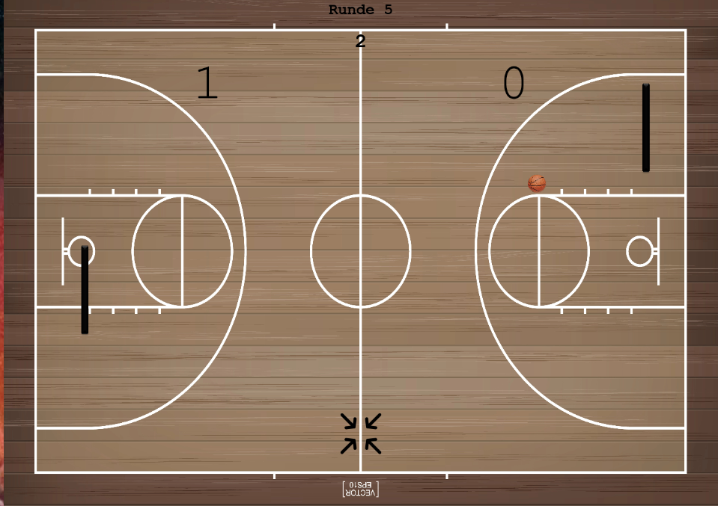
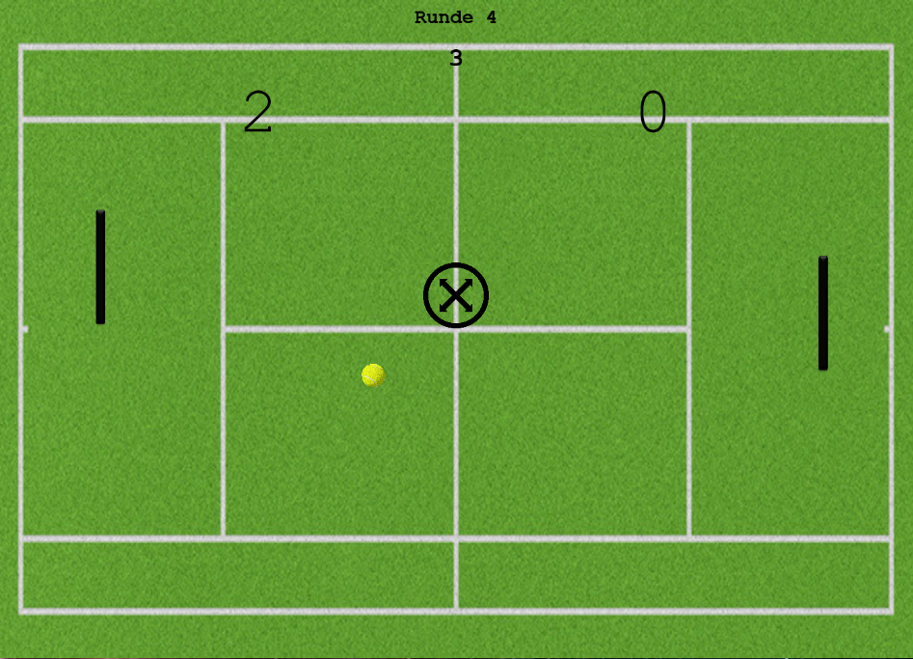
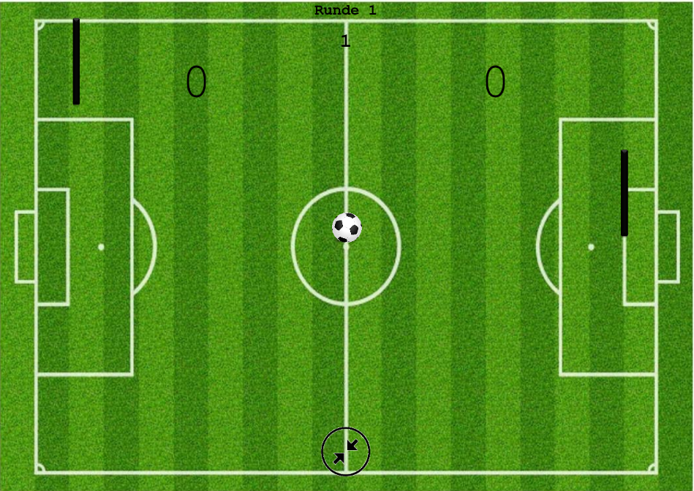
Pong Evolution
Endlich ist er zurück! Pong der Klassiker neu aufgelegt. Spiele gegen deine Freunde oder duelliere dich mit einer KI die während des Spiels immer stärker wird.
Das Spiel wechselt zwischen 5 einzigarten von verschiedenen Sportarten inspirierten Designs. Von Fußball über Basketball bis zu Tennis, Hockey und American Football ist alles dabei.
Neu dabei sind auf Wunsch auch Items, welche die Größe der Spieler und Bälle verändert werden und das Spiel noch rasanter und abwechslungsreicher wird.
Rasmus de Groote 23.05.2023

